Slide 1
일본 신화
일본어 일본학과 조영준22450828

Slide 2
목차
소개할 신들
신들 소개
미디어 매체에서의 활용

Slide 3
1. 소개할 신들
코토아마츠카미 別天津神
일본 신화의 창조신인 다섯 신.
세상에 가장 먼저 나타나 우주를 창조한 신들
1대
2대
3대
아메노미나카누시
타카미무스비
카미무스비
4대
5대
우마시아시카비히코지
아메노코노타치

Slide 4
소개
카미요나니요 神世七代
천지개벽 때 태어난 7대 12명의 신.
초대
2대
쿠니노코토코타치
토요쿠모노
3대
4대
5대
6대
7대
우히지니
스히지니
츠누구이
이쿠구이
오토노지
오토노베
오모다루
아야카시코네
이자나기
이자나미

Slide 5
소개
지신오대 地神五代
아마테라스, 아메노오시호미미, 니니기,호오리,
우가야후키아에즈를 말함.
1대
2대
아마테라스
아메노오시호미미
3대
4대
5대
니니기
호오리
우가야후키아에즈

Slide 6
소개
이자나기 이자나미의 자녀 중 2명
· 츠쿠요미
· 스사노오

Slide 7


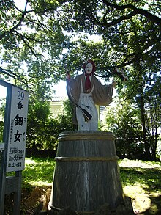
2.신들 소개
아메노미나카누시(天之御中主神)
코토아마츠카미 오신 중 제일신이라고 알려진 존재.
후속신들의 원점격에 해당되는 존재.
타카미무스비, 카미무스비와 함께 조화삼신.
조화삼신은 고사기, 일본서기에는 짤막하게 언급될 뿐, 별다른 설정이나 활약이 없어 존재감이 없음.
나중에 전승, 도교, 불교에서 여러 설정을 만듬.

Slide 8
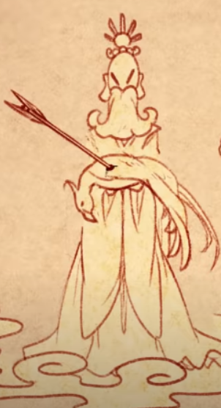
타카미무스비(高皇産靈神)
창조신으로도 일컬어지는 존재 생성하는 능력
정복을 다스리는 신

Slide 9
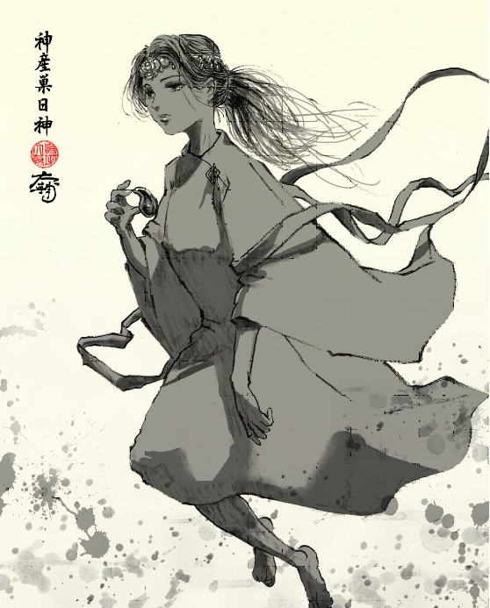
카미무스비(カミムスビ)
일본 최초의 신령 중 하나
이자나기와 이자나미를 창조한 신 중 하나
생산의 힘을 가지고 있는 존재

Slide 10
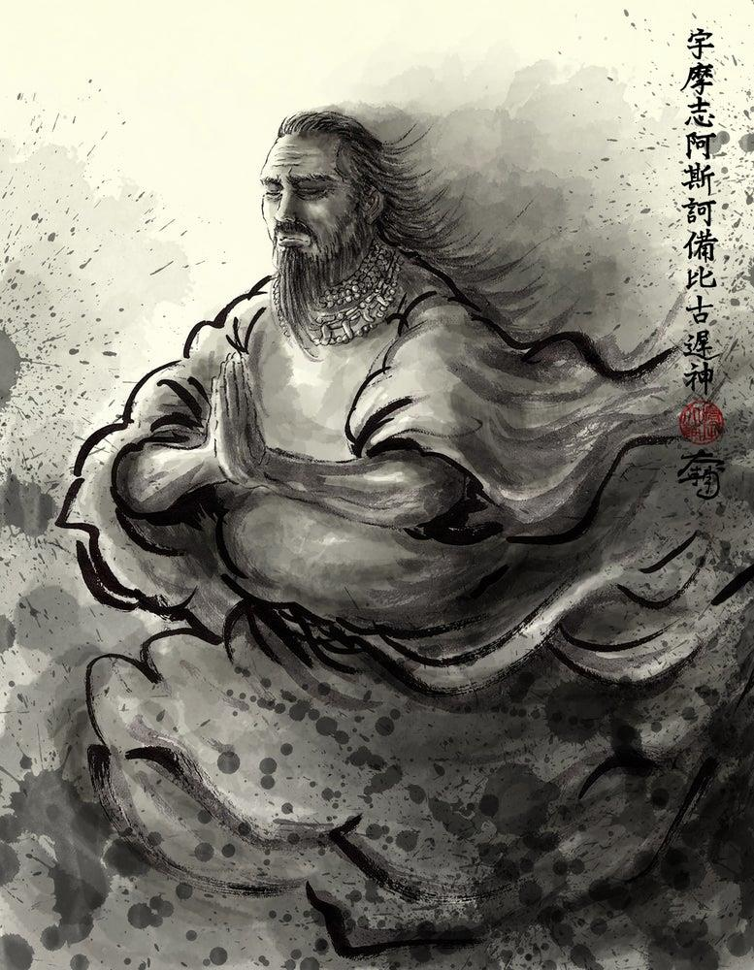
우마시아시카비히코지
(ウマシアシカビヒコヂ)
생물에게 생명력을 불어넣은 신.
일본으로 이주한 신들의 시조.
일본서기 본문에는 나와있지 않음. 일서에서는 최초로 나타난 신이라고도 하고 두번째로 나타난 신이라고도 함.

Slide 11
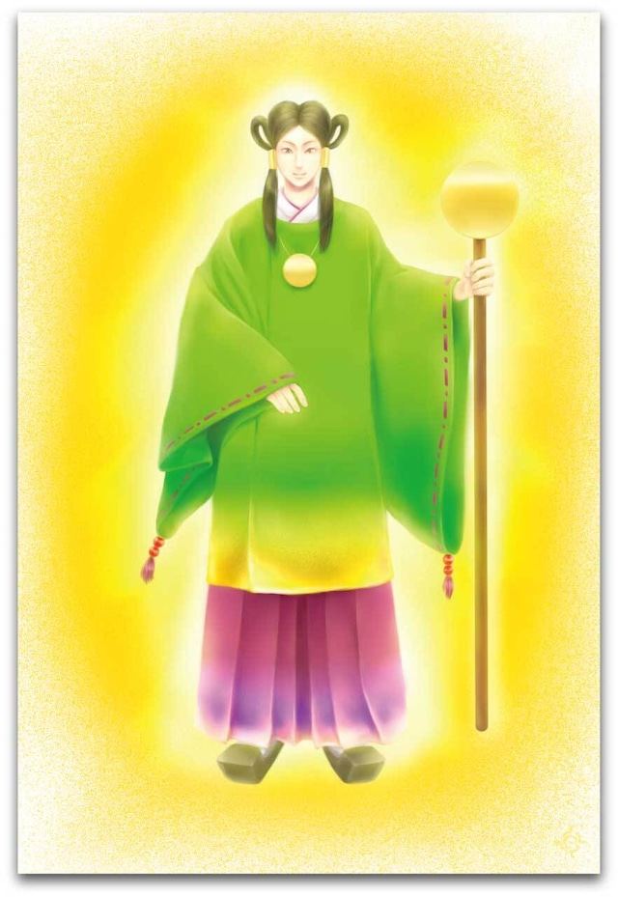
아메노토코타치(天之常立神)
타카마가하라에 영구적으로 머무르며 지키는 신.
하늘의 기틀을 잡은 신.
ㄴ혼돈으로 뒤죽박죽이었던, 아직 온전하지 못했던 세계에 있던
하늘 위의 혼돈을 멈추게 만듬.

Slide 12
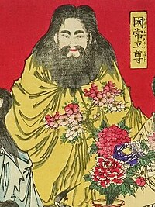
쿠니노토코타치(国之常立神)
일본서기에서 천지개벽 때 나타난 최초의 신.
고문서에서는 감춰진 모습이라고 해서 형태가 없다고 쓰임.

Slide 13
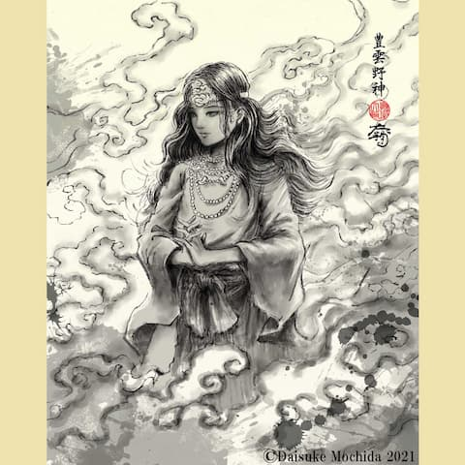
토요쿠모노(豊雲野神)
들의 신격화에 해당되는 존재.
풍요로운 구름의 신.
그가 나타난 후에 하늘 위에 구름이 깔리게 되었다.

Slide 14
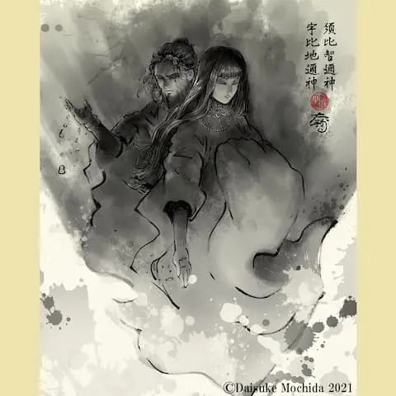
우히지니(宇比地邇神), 스히지니(須比智邇神)
한 쌍으로 태어난 신.
오빠인 남신이 우히지니.
여동생인 여신이 스히지니.
우히지니와 스히지니의 히지는 진흙을 의미.

Slide 15
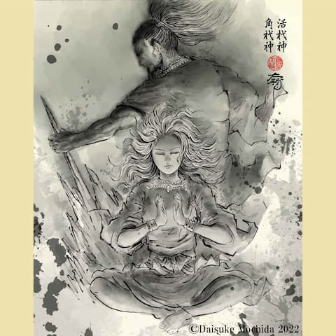
츠누구이(角杙神)
이쿠구이(活杙神)
한 쌍으로 태어난 신.
오빠인 남신이 츠누구이.
여동생인 여신이 이쿠구이.
'구이'는 '싹트다'라는 뜻.
생명이 생겨나 자랄 수 있게 된 것을 나타내는 이름.

Slide 16
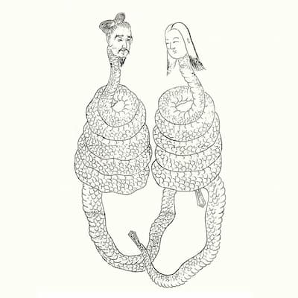
오토노지(意富斗能地神) 오토노베(大斗乃弁神)
한 쌍으로 태어난 신.
오빠인 남신이 오토노지.
여동생인 여신이 오토노베.
오토노지와 오토노베가 나타난 후, 세계에 남녀의 분별이 생겨나기 시작.

Slide 17
오모다루(淤母陀琉神) 아야카시코네(淤母陀琉神)
한 쌍으로 태어난 신.
오빠인 남신이 오모다루.
여동생인 여신이 아야카시코네.
오모다루는 대지의 표면이 완성되었다라는 이름.

Slide 18
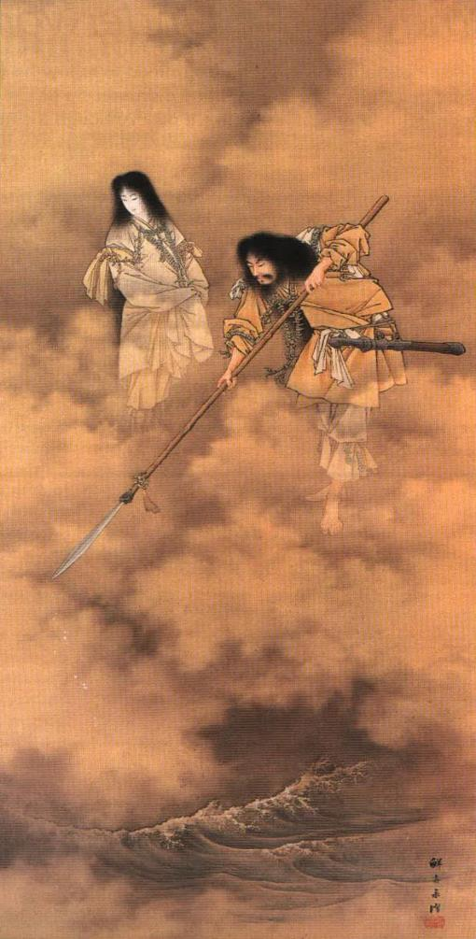
이자나기(伊弉諾神) 이자나미(淤母陀琉神)
쌍둥이 신. 오빠인 남신이 아자나기. 여동생인 여신이 이자나미.
두 남매가 결혼하여 일본을 만듬.
여러 신들은 낳음.
불의 신 카구츠치를 낳다 음부에 화상을 입고 시름시름 앓다가 죽는다.

Slide 19
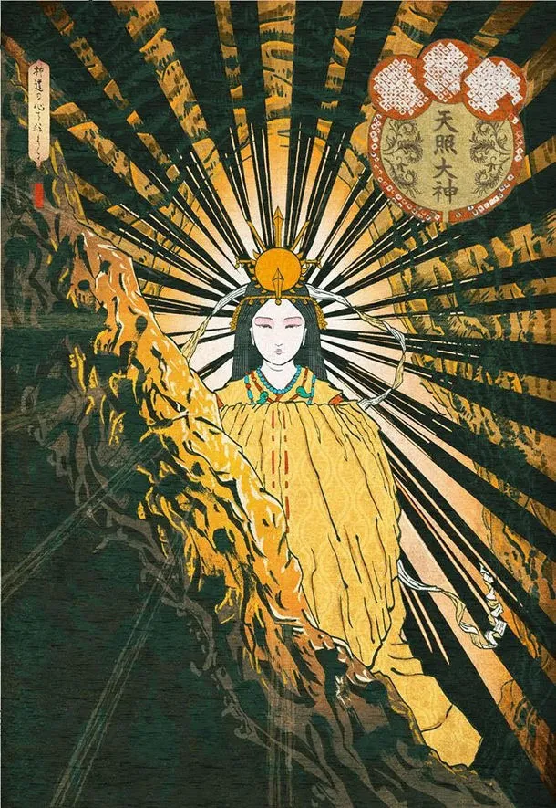
아마테라스(天照大神)
이자나기와 이자나미의 아들
일본 신화, 신토의 주신.
태양의 신.
신들과 영혼의 영역인 타카마가하라를 다스린다.

Slide 20
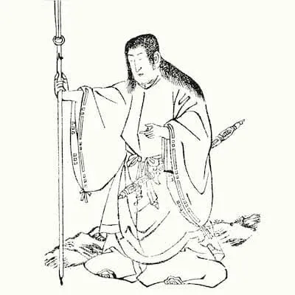
아메노오시호미미(天忍穂耳)
벼와 농업의 신.
아마테라스와 스사노오의 아들.
타카미무스비 신의 딸인
타쿠하타치지히메와 결혼.

Slide 21
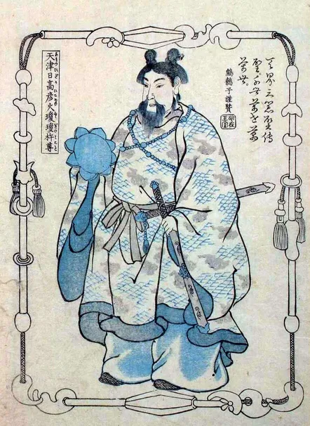
니니기(ニニギ)
아마테라스의 손자. 아메노오시호미미의 아들.
일본의 초대 천황인
진무 덴노의 증조부.

Slide 22
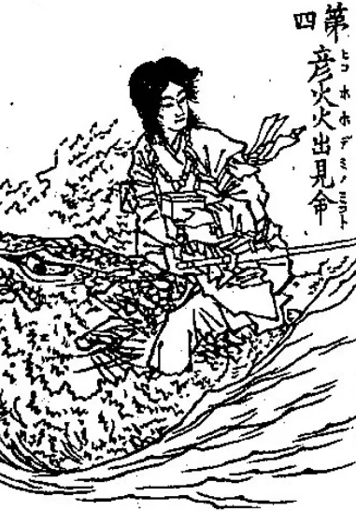
호오리(火折)
아마테라스의 증손자.
바다의 신 와타츠미 딸인
도요타마히메와 결혼.

Slide 23
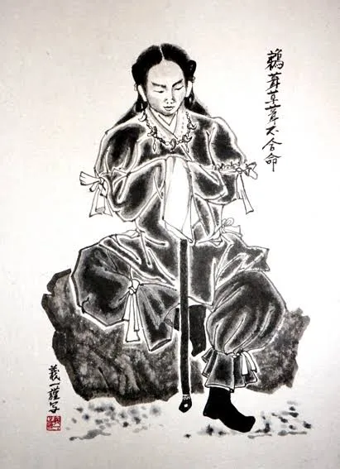
우가야후키아에즈(鵜葺草葺不合)
호오리의 아들.
우가야후키아에즈가 지상으로 돌아가게됨.
불안해진 어머니가 자신의 동생 다마요리히메를 아들과 혼인시킴.
초대 천황인 진무 덴노를 낳음.

Slide 24
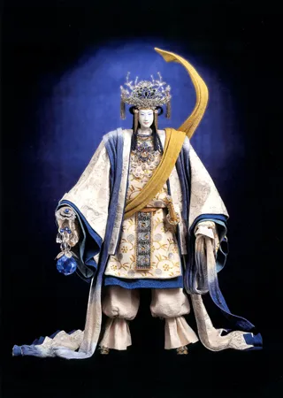
츠쿠요미(月読)
달과 농경의 신.
아마테라스의 동생.
이자나기가 오른쪽 안구를 씻을 때 태어남.

Slide 25
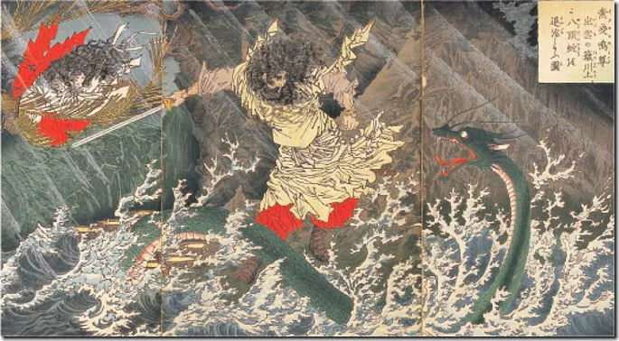
스사노오(素戔嗚)
바다와 폭풍의 신.
아마테라스, 츠쿠요미의 동생.
이자나기가 코를 씻을 때 태어남.
누나인 아마테라스와는 계약상 부부가 됨.

Slide 26
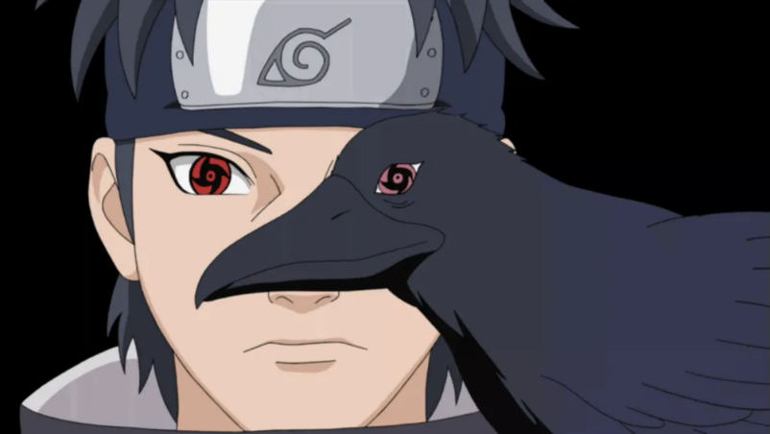
3. 미디어 매체에서의 활용
세계적으로 큰 인기를 끈 일본 만화 나루토.
▴코토아마츠카미(나루토)

Slide 27
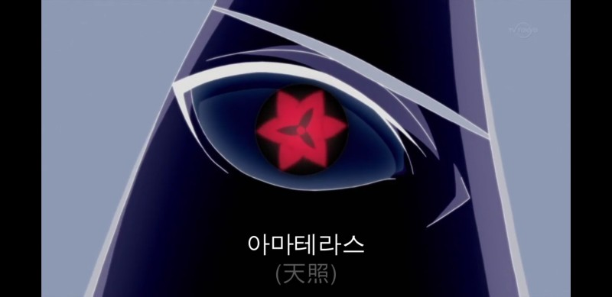
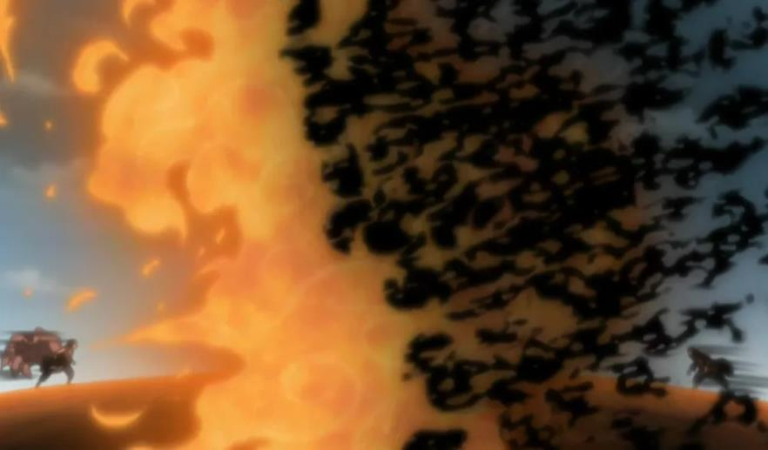
▴아마테라스(나루토)

Slide 28
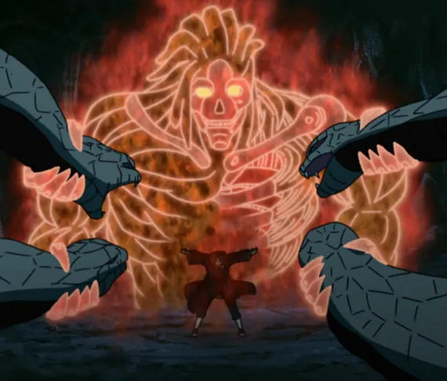
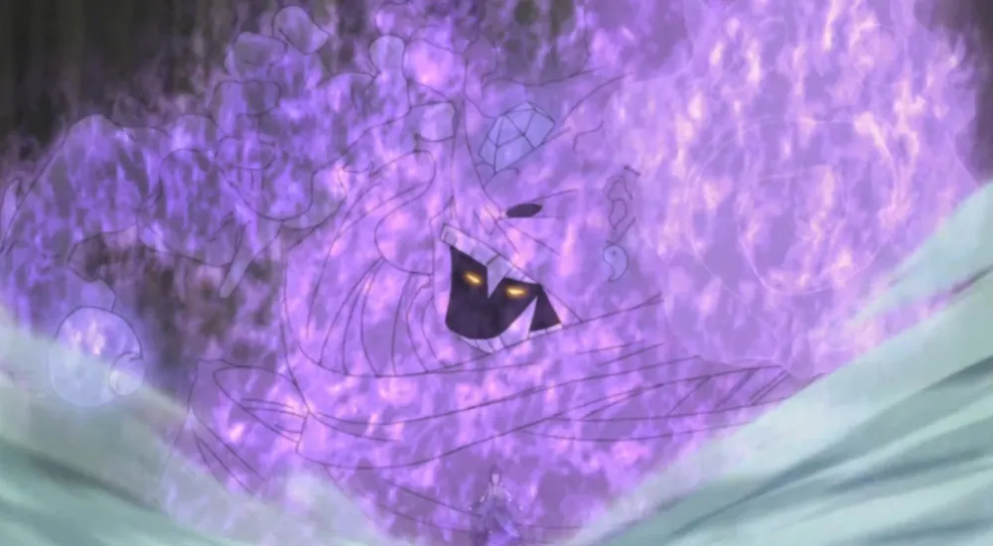
▴스사노오(나루토)

Slide 29
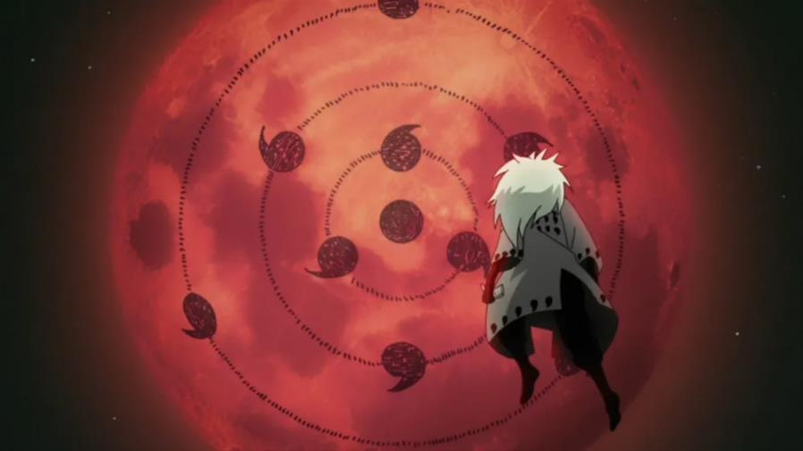
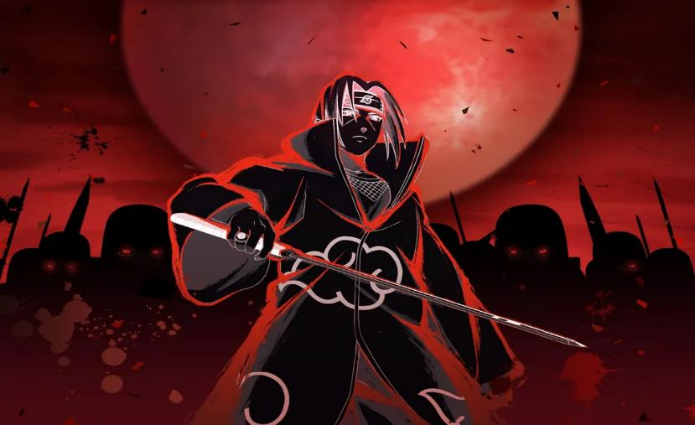
▴츠쿠요미(나루토)

Slide 30
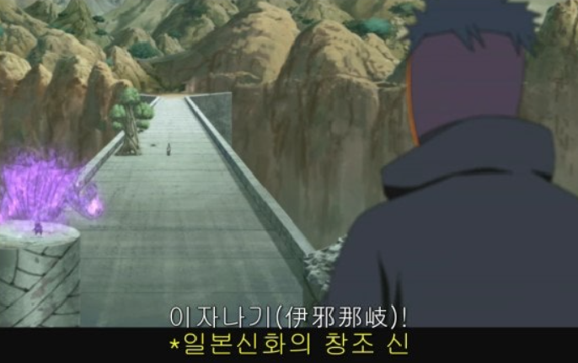
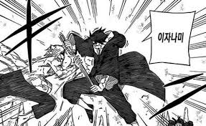
▴이자나기,이자나미(나루토)

Slide 31
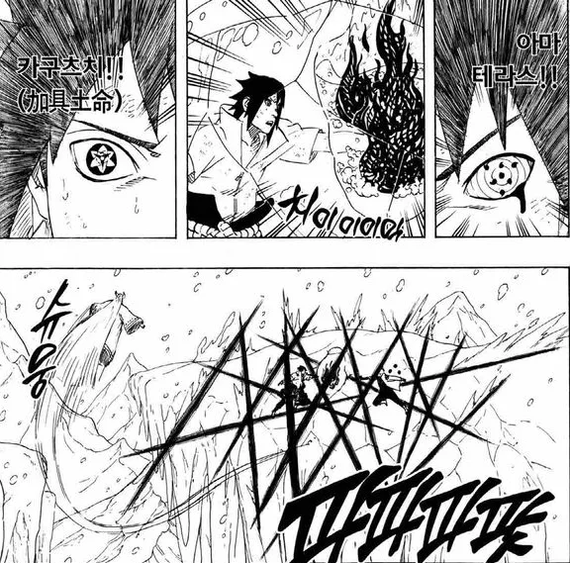
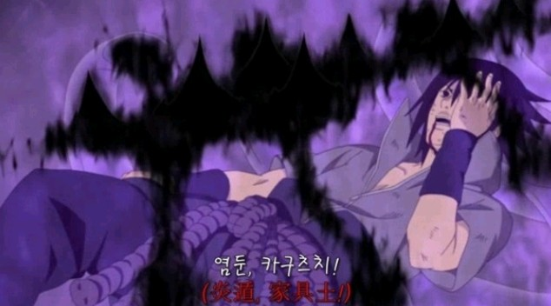
▴카구츠치(나루토)

Slide 32
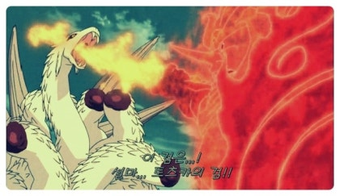
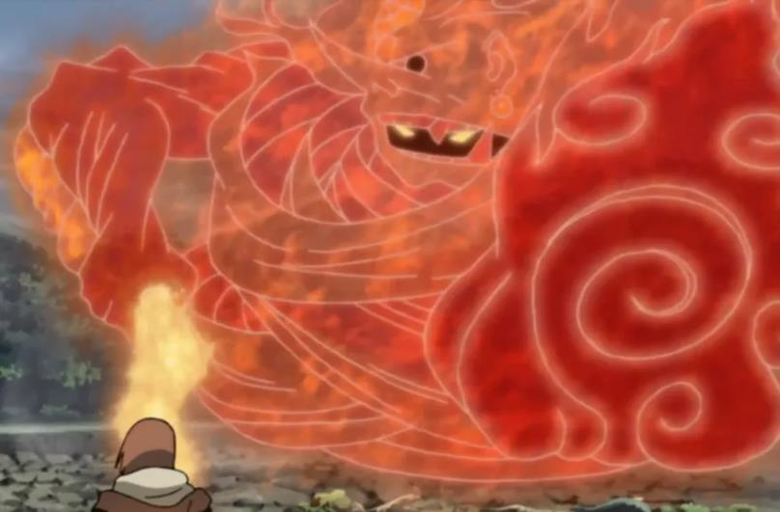
▴토츠카의 검(나루토)
(일본 신화에 나오는 검)

Slide 33
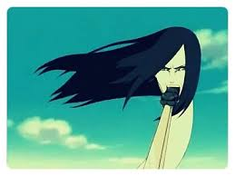
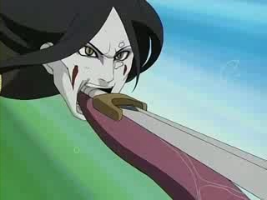
▴초치검 (나루토)
(일본 신화에 나오는 검)

